Slide 1


Maturitní okruhy Programování
25.
Vlákna
Vytvořil Jan Till, Střední průmyslová škola, Mladá Boleslav, Havlíčkova 456

Slide 2
Organizace ústní maturitní zkoušky
🎰
Losování čísla
25 témat
🤔
Příprava
15 minut
😼
Ústní zkouška
15 minut
Vytvořil Jan Till, Střední průmyslová škola, Mladá Boleslav, Havlíčkova 456

Slide 3
Hodnocení ústní maturitní zkoušky
🎰
Losování čísla
25 témat
7️⃣
Jedno téma
Praktická (max 5b)
a teoretická (max 5b)
část
✅
Bodová tabulka
8,5 a více – 1
6,5 a více – 2
5,0 a více – 3
3,5 a více – 4
Méně než 3,5 – 5
Vytvořil Jan Till, Střední průmyslová škola, Mladá Boleslav, Havlíčkova 456

Slide 4
Otázky k tomuto tématu
Praktická část – max 5 bodů
Teoretická část – max 5 bodů
Definice vlákna (max 1b)
Životní cyklus (max 2b)
Thread (max 1b)
Runnable (max 1b)
Vytvořil Jan Till, Střední průmyslová škola, Mladá Boleslav, Havlíčkova 456

Slide 5
Definice vlákna
Základní terminologie:
Proces – běh nějakého programu
Vlákno – podproces programu
Proces programu
Vlákno např. pro nějaký výpočet
Vlákno pro GUI
Vytvořil Jan Till, Střední průmyslová škola, Mladá Boleslav, Havlíčkova 456

Slide 6
Definice vlákna
Proces programu
Proces programu
Každý proces má svůj oddělený adresní prostor
Podprocesy (vlákna) paměť mezi sebou sdílí
Vlákno např. pro nějaký výpočet
Vlákno na akci x
Vlákno pro GUI
Vlákno na akci y
Paměť procesu
Paměť procesu
Vytvořil Jan Till, Střední průmyslová škola, Mladá Boleslav, Havlíčkova 456

Slide 7
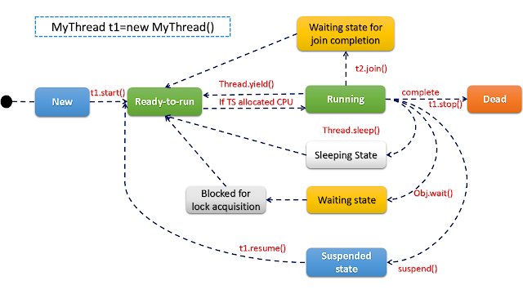
Životní cyklus
Vytvořil Jan Till, Střední průmyslová škola, Mladá Boleslav, Havlíčkova 456

Slide 8
Thread
public class Main { public static void main(String[] args) { MyThread myFirstThread = new MyThread(1000); MyThread mySecondThread = new MyThread(2000); myFirstThread.start(); mySecondThread.start(); } }
public class MyThread extends Thread{ private int delay; public MyThread(int delay) { this.delay = delay; } public void run() { System.out.println("Vlákno: " + this.getName() + " běží"); for (int i = 0; i < 10; i++) { System.out.println("Vlákno: " + this.getName() + " i: " + i); try { Thread.sleep(delay); } catch (InterruptedException e) { throw new RuntimeException(e); } } } }
Vytvořil Jan Till, Střední průmyslová škola, Mladá Boleslav, Havlíčkova 456

Slide 9
Runnable
public class MyRunnable implements Runnable{ private int delay; public MyRunnable(int delay) { this.delay = delay; } public void run() { System.out.println("Vlákno: " + Thread.currentThread().getName() + " běží"); for (int i = 0; i < 10; i++) { System.out.println("Vlákno: " + Thread.currentThread().getName() + " i: " + i); try { Thread.sleep(delay); } catch (InterruptedException e) { throw new RuntimeException(e); } } } }
public class Main { public static void main(String[] args) { Thread myFirstThread = new Thread(new MyRunnable(1000)); Thread mySecondThread = new Thread(new MyRunnable(2000)); myFirstThread.start(); mySecondThread.start(); } }
Vytvořil Jan Till, Střední průmyslová škola, Mladá Boleslav, Havlíčkova 456

